Slide 2
«Если 10 минут прошли, то уже безвозвратно.
Раздели свою жизнь на кусочки по 10 минут и не позволяй пропасть даже мгновению»
Ричард Брэнсон (Человек, основавший IKEA)

Slide 3
АВТОНОМНАЯ НЕКОМЕРЧЕСКАЯ ОРГАНИЗАЦИЯ
« МЕТАГАЛАКТИЧЕСКИЙ ЦЕНТР
РАЗВИТИЯ ЧЕЛОВЕКА »

Slide 4
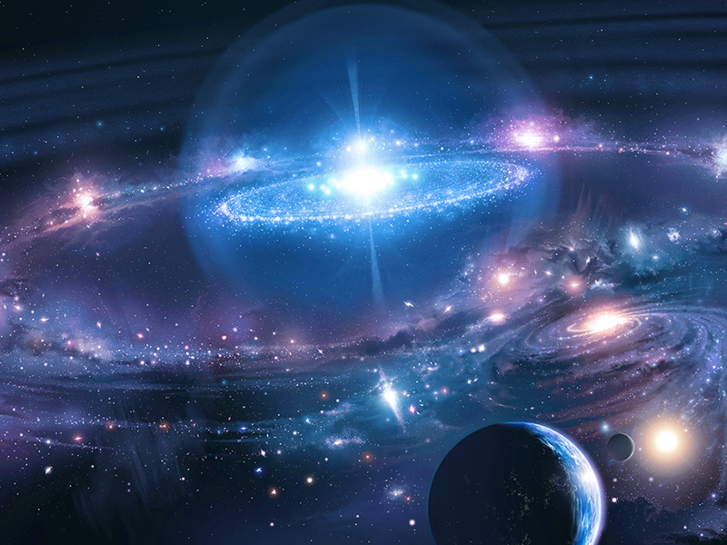
Метагалактика - запредельный космос

Slide 5
«Необходимость космической точки зрения»
К. Э. Циолковский , 1934

Slide 6
«Римский клуб» - международная общественная организация, в которую входят представители мировой финансовой, политической , научной, культурной элиты .Основан в 1968г.
Доклад : «Старый мир обречен. Новый мир неизбежен»

Slide 7
Наши дети – будущее планеты.
-Новые скорости
-Двуполушарность мышления

Slide 8
Многочастный Человек
Интеллект
Сообразительность
Сознание
Интуиция
Сердце
Разум
Душа
Физическое тело
Счастье синтез частей

Slide 9
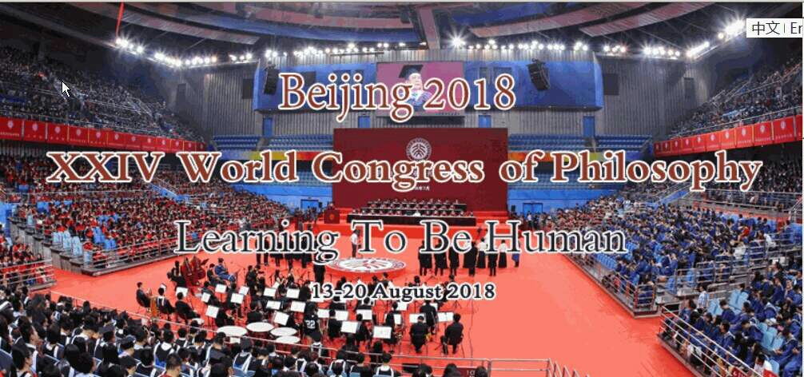
24 Международный Конгресс Философов
«Учиться Быть Человеком»
.

Slide 10
«Если наука и религия не найдут точек соприкосновения, чтобы объяснить феномен человека. То у человека нет будущего.»
Бехтерева Наталья Петровна
(нейрофизиолог, доктор медицинских наук «Институт мозга человека РАН»)

Slide 11
Философия Синтеза – это иновационная практическая философия.
1. Развитие Человека
2. Философское обоснование этого развития

Slide 12
Кто такой Человек?
Как все успеть?
Как быть современным и
интересным детям?
Моё предназначение?
Где брать силы?
Где брать стандарты и эталоны современного Человека?
Как устроена душа?
Каковы ментальные законы управления условиями жизни?

Slide 13
Библиотека
Клубные занятия для детей и взрослых
Индивидуальные занятия (практики, тренинги, общение)
Гражданские Синтезы
Философские Чтения Синтеза
г. Чита, ул. Ленина, 93
офис 421 (4 этаж)
8-964-465-77-20 Наталья
www.farazvitie.info

